Slide 1

Oracle基础课程
游标
Notes:
1

Slide 2
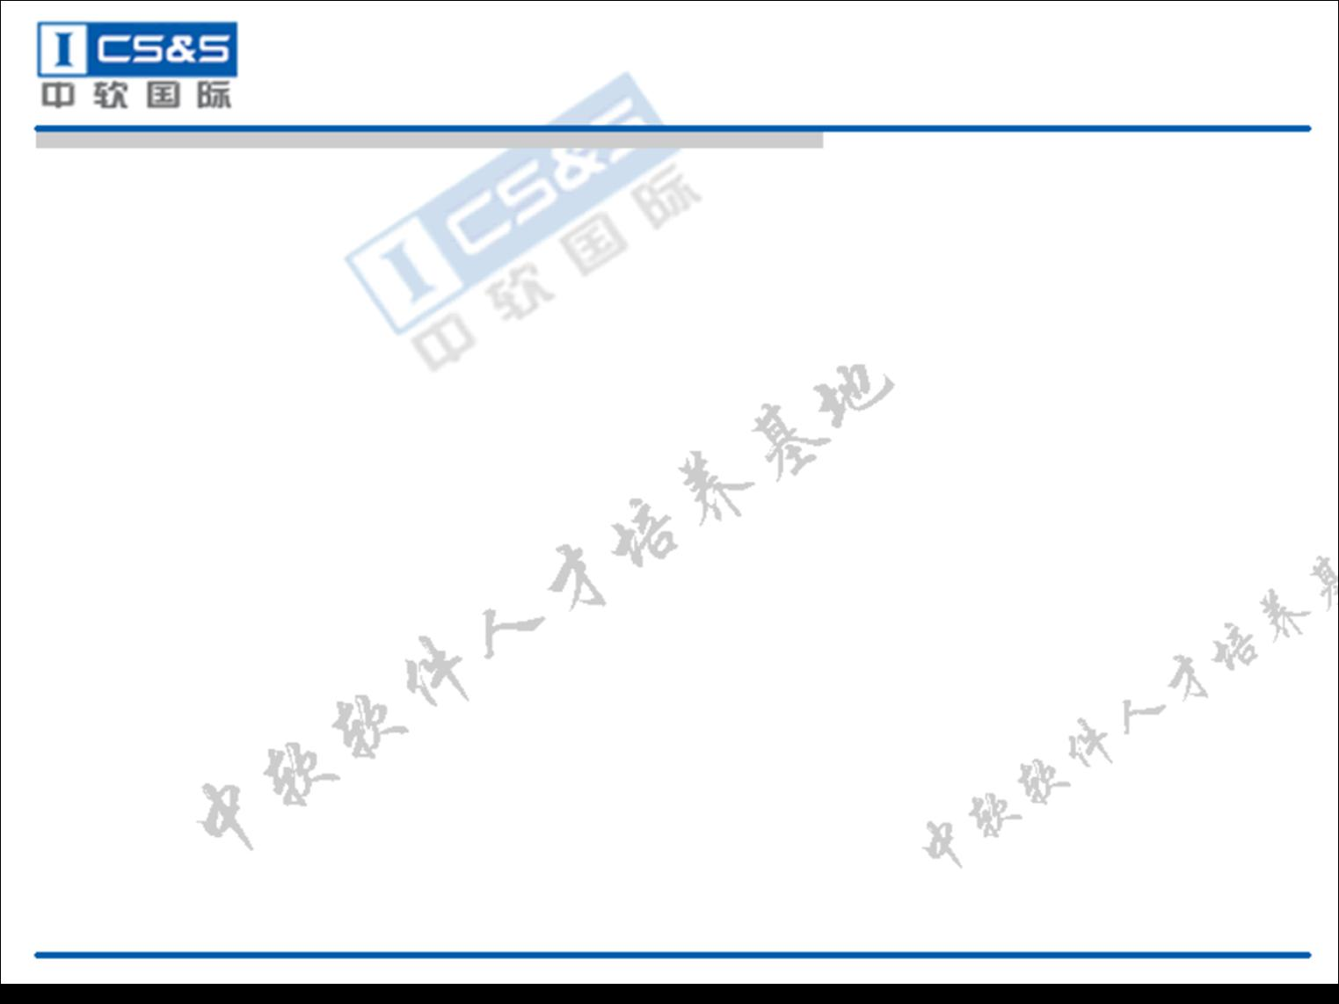
www.csst.com.cn
游标的概念
游标的属性
FOR循环中游标的使用
Notes:
3

Slide 3
游标的概念
www.csst.com.cn
游标的定义
游标（cursor）是Oracle系统在内存中开辟的一个工作区，在其中存放SELECT语句返回的查询结果。
[说明]
使用游标时，select语句查询的结果可以是单条记录，多条记录，也可以是零条记录。
游标工作区中，存在着一个指针（POINTER）,在初始状态它指向查询结果的首记录。
要访问查询结果的所有记录，可以通过FETCH语句，进行指针的移动来实现。
使用游标进行操作，包括定义游标、打开游标、提取数据以及关闭游标几步。
Notes:
3

Slide 4
定义游标
www.csst.com.cn
定义游标
语法格式：CURSOR <游标名> IS <SELECT 语句>;
[说明]：PL/SQL块中，游标的定义应该放在定义部分。
打开游标
语法格式：OPEN <游标名>；
[说明]：打开游标，实际上是执行游标定义时对应的SELECT语句，将查询结果检索到工作区中。
关闭游标
语法格式：CLOSE <游标名>；
[说明]：关闭游标的作用在于，使游标所对应的内存工作区变为无效，并释放与游标相关的系统资源。
Notes:
3

Slide 5
示例
www.csst.com.cn
1、声明一个游标以存放emp表中所有记录
CURSOR c_emp1 IS SELECT * FROM EMP;
2、声明一个游标以emp表中工资大于3000的雇员的
雇员号、姓名、工资、部门号等信息,并按部门号
排序。
CURSOR c_emp2 IS SELECT
empo,ename,sal,deptno FROM EMP WHERE SAL
>3000 ORDER BY deptno;
Notes:
3

Slide 6
提取数据
www.csst.com.cn
语法格式：
FETCH <游标名> INTO 变量1,变量2,．．．
[说明]
在使用FETCH语句之前必须先打开游标，这样才能保证工作区中有数据。
对游标第一次使用FETCH语句时，游标指针指向第一条记录，因此操作的对象是第一条记录，使用后，游标指针指向下一条记录。
游标指针只能向下移动，不能回退。如果想查完第二条记录后又回到第一条记录，则必须关闭游标，然后重新打开游标。
INTO子句中的变量个数、顺序、数据类型必须与工作区
中每行记录的字段数、顺序以及数据类型一一对应。
Notes:
3

Slide 7
游标使用方法
www.csst.com.cn
定义游标
打开游标
使用游标
关闭游标
Notes:
3

Slide 8
示例
www.csst.com.cn
DECLARE
row emp%rowtype;
increment number(4);
CURSOR cursor_emp IS SELECT * FROM EMP;
i number(2);
BEGIN
select count(*) into i from emp;
OPEN cursor_emp;
FOR v_Count IN 1..i LOOP
FETCH cursor_emp INTO row;
if row.deptno = 10 then
increment:=100;
elsif row.deptno= 20 then
increment:=200;
else
increment:=300;
end if;
update emp set sal = sal + increment where empo = row.empo;
commit;
END LOOP;
CLOSE cursor_emp;
END;
Notes:
3
修改表emp中各个雇员的工资，若雇员属于10号部门，则增加$100，若雇员属于20号部门，则增加$200，其他部门，则增加$300.

Slide 9
示例
www.csst.com.cn
declare
v_deptno emp.deptno%type;
v_sal emp.sal%type;
v_increment emp.sal%type;
v_empo emp.empo%type;
i number(2);
cursor cursor_emp is select empo,sal,deptno from emp;
begin
select count(*) into i from emp;
open cursor_emp;
for j in 1..i loop
fetch cursor_emp into v_empo,v_sal,v_deptno;
if v_deptno=10 then
v_increment:=100;
elsif v_deptno=20 then
v_increment:=200;
else
v_increment:=300;
end if;
update emp set sal=sal+v_increment where empo=v_empo;
commit;
end loop;
close cursor_emp;
end;
/
Notes:
3
修改表emp中各个雇员的工资，若雇员属于10号部门，则增加$100，若雇员属于20号部门，则增加$200，其他部门，则增加$300.

Slide 10
游标的特点
www.csst.com.cn
允许应用程序对查询语句select 返回的行结果集中每一行
进行相同或不同的操作。
提供对基于游标位置而对表中数据进行删除或更新的能力。
Notes:
3

Slide 11
游标的属性
www.csst.com.cn
游标的属性（附在游标名后面使用）
%ISOPEN
该属性是布尔型。如果游标已经打开，返回TRUE,否则为FALSE。
%FOUND
布尔型，如果最近一次使用FETCH语句，有返回结果则为TRUE,否则为FALSE;
%NOTFOUND
布尔型，如果最近一次使用FETCH语句，没有返回结果则为TRUE,否则为FALSE;
%ROWCOUNT
数值型，描述的是到目前为止实际从游标工作区抽取的记录数。
Notes:
3

Slide 12
说明
www.csst.com.cn
游标属性只能在PL/SQL块中使用，不能在SQL命令中使用。
属性的引用格式
游标名[属性名]
注意：属性名与游标名之间没有空格
Notes:
3

Slide 13
示例
www.csst.com.cn
set serveroutput on
declare
cursor cursor_emp is select * from emp;
begin
if cursor_emp%isopen then
DBMS_OUTPUT.PUT_LINE(‘The cursor is not open.');
end if;
open cursor_emp;
if cursor_emp%isopen then
DBMS_OUTPUT.PUT_LINE(‘The cursor is open.');
end if;
close cursor_emp;
end;
Notes:
3

Slide 14
示例
www.csst.com.cn
DECLARE
row emp%rowtype;
increment number(4);
CURSOR cursor_emp IS SELECT * FROM EMP;
BEGIN
OPEN cursor_emp;
FETCH cursor_emp INTO row;
WHILE cursor_emp%FOUND LOOP
if row.deptno = 10 then
increment:=100;
elsif row.deptno = 20 then
increment := 200;
else
increment:= 300;
end if;
update emp set sal = sal+ increment where empo = row.empo;
FETCH cursor_emp INTO row;
END LOOP;
close cursor_emp;
END;
Notes:
3
修改表emp中各个雇员的工资，若雇员属于10号部门，则增加$100，若雇员数据20号部门，则增加$200；其他部门，则增加$300。

Slide 15
示例
www.csst.com.cn
set serveroutput on
declare
row emp%rowtype;
num number(2);
i number(2);
cursor cursor_emp is select * from emp;
begin
open cursor_emp;
select count(*) into i from emp;
for v_num in 1..i loop
fetch cursor_emp into row;
num:=cursor_emp%rowcount;
DBMS_OUTPUT.PUT_LINE(to_char(num));
end loop;
close cursor_emp;
end;
Notes:
3

Slide 16
FOR循环中游标的使用
www.csst.com.cn
语法格式
FOR <变量名> IN <游标名> LOOP
<循环体>
END LOOP;
[说明]
系统自动打开游标，不用显式地使用OPEN语句打开。
系统隐含地定义了一个数据类型为%ROWTYPE的变量，并以此作为循环的计数器。
系统重复地自动从游标工作区中提取数据并放入计数器变量中。
当游标工作区中所有的记录都被提取完毕或循环中断时，系统自动地关闭游标。
Notes:
3

Slide 17
示例
www.csst.com.cn
DECLARE
increment number(4);
CURSOR cursor_emp IS SELECT * FROM EMP;
BEGIN
FOR emp_record in cursor_emp LOOP
IF emp_record.deptno = 10 THEN
increment:=100;
ELSIF emp_record.deptno = 20 THEN
increment := 200;
ELSE
increment:= 300;
END IF;
update emp set sal = sal + increment
where empo = emp_record.empo;
commit;
END LOOP;
END;
Notes:
3
修改表emp中各个雇员的工资，若雇员属于10号部门，则增加$100，若雇员数据20号部门，则增加$200；其他部门，则增加$300。

Slide 18
隐式游标
www.csst.com.cn
PL/SQL为所有SQL数据操作语句（包括返回一
行的SELECT）隐式声明游标，称为隐式声明游
标的原因是用户不能直接命名和控制此类游标。
当用户在PL/SQL中使用数据库操作语言（DML）
时，Oracle预定义一个名为SQL的隐式游标，
通过检查隐式游标的属性可以获取与最近执行
的SQL语句相关的信息。
Notes:
3

Slide 19
隐式游标
www.csst.com.cn
DML操作和单行SELECT语句会使用隐式游标：
插入操作：INSERT
更新操作：UPDATE
删除操作：DELETE
单行查询操作：SELECT ... INTO ...
Notes:
3

Slide 20
示例
www.csst.com.cn
declare
iCount int:=0;
begin
delete from test;
insert into test values('hello1');
DBMS_output.put_line('游标所影响的行数：'||SQL%rowcount);
if SQL%NotFound then
DBMS_output.put_line('NotFount为真');
else
DBMS_output.put_line('NofFount为假');
end if;
if SQL%Found then
DBMS_output.put_line('Fount为真');
else
DBMS_output.put_line('Fount为假');
end if;
if SQL%isopen then
DBMS_output.put_line('isOpen为真');
else
DBMS_output.put_line('isOpen为假');
end if;
iCount:=SQL%rowcount;
DBMS_output.put_line('影响了'||iCount||'行');
end;
Notes:
3
create table test(a varchar(10));

Slide 21
示例
www.csst.com.cn
declare
iCount int:=0;
begin
delete from test;
insert into test values('hello1');
update test set a='hello' where a='hello1';
DBMS_output.put_line('游标所影响的行数：'||SQL%rowcount);
if SQL%NotFound then
DBMS_output.put_line('NotFount为真');
else
DBMS_output.put_line('NofFount为假');
end if;
if SQL%Found then
DBMS_output.put_line('Fount为真');
else
DBMS_output.put_line('Fount为假');
end if;
if SQL%isopen then
DBMS_output.put_line('isOpen为真');
else
DBMS_output.put_line('isOpen为假');
end if;
iCount:=SQL%rowcount;
DBMS_output.put_line('影响了'||iCount||'行');
end;
Notes:
3
create table test(a varchar(10));

Slide 22
示例
www.csst.com.cn
declare
iCount int:=0;
begin
delete from test;
insert into test values('hello1');
insert into test values('hello2');
delete from test;
DBMS_output.put_line('游标所影响的行数：'||SQL%rowcount);
if SQL%NotFound then
DBMS_output.put_line('NotFount为真');
else
DBMS_output.put_line('NofFount为假');
end if;
if SQL%Found then
DBMS_output.put_line('Fount为真');
else
DBMS_output.put_line('Fount为假');
end if;
if SQL%isopen then
DBMS_output.put_line('isOpen为真');
else
DBMS_output.put_line('isOpen为假');
end if;
iCount:=SQL%rowcount;
DBMS_output.put_line('影响了'||iCount||'行');
end;
Notes:
3
create table test(a varchar(10));

Slide 23
示例
www.csst.com.cn
declare
iCount int:=0;
a test%rowtype;
begin
delete from test;
insert into test values('hello1');
select * into a from test where a='hello1';
DBMS_output.put_line('游标所影响的行数：'||SQL%rowcount);
if SQL%NotFound then
DBMS_output.put_line('NotFount为真');
else
DBMS_output.put_line('NofFount为假');
end if;
if SQL%Found then
DBMS_output.put_line('Fount为真');
else
DBMS_output.put_line('Fount为假');
end if;
if SQL%isopen then
DBMS_output.put_line('isOpen为真');
else
DBMS_output.put_line('isOpen为假');
end if;
iCount:=SQL%rowcount;
DBMS_output.put_line('影响了'||iCount||'行');
end;
Notes:
3
create table test(a varchar(10));

